Slide 1
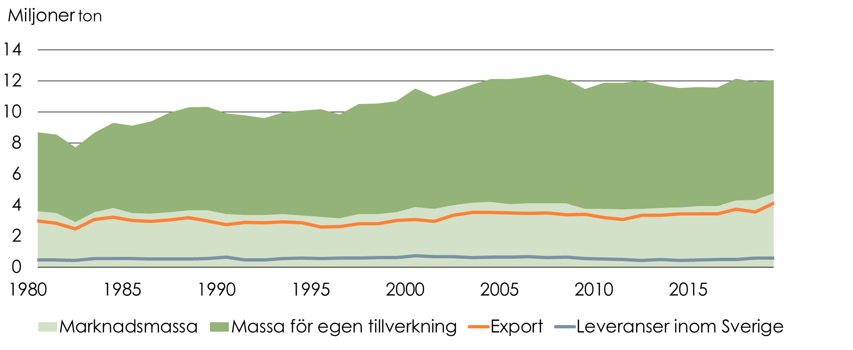
Massa 1980-2019
Produktion och leveranser
Källa: Skogsindustrierna
Notes:
Den totala produktionen av massa har haft en stabil utveckling sedan mitten av 80-talet. 2019 var den totala massaproduktionen 12,1 miljoner ton. Cirka 60 procent av den totala massaproduktionen används internt, det vill säga för brukens egna produktion av papper och kartong. De resterande 40 procent av massaproduktionen, kallad marknadsmassa, säljs och levereras på den öppna marknaden. Produktionen av marknadsmassa var 4,8 miljoner ton 2019. 86 procent av marknadsmassan exporteras, resterande delen levereras till andra svenska företag.

Slide 2
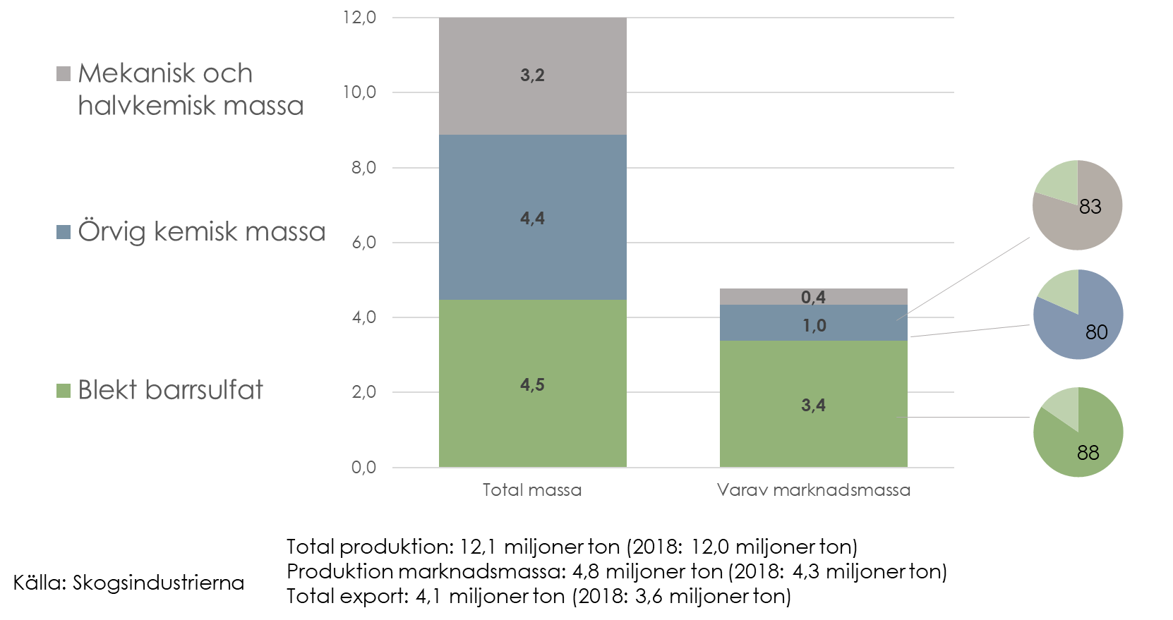
Produktion och export av massa 2019
Notes:
I Sverige tillverkas kemisk och mekanisk massa. Det enskilt största produktsegmentet som säljs på den öppna marknaden är blekt barrsulfatmassa, som ingår i kemisk massa. Inom segmentet övrig kemisk massa ingår sulfit, dissolving, lövsulfatmassa och oblekt sulfatmassa.
Diagrammet åskådliggör exportandelen av respektive segment.

Slide 3
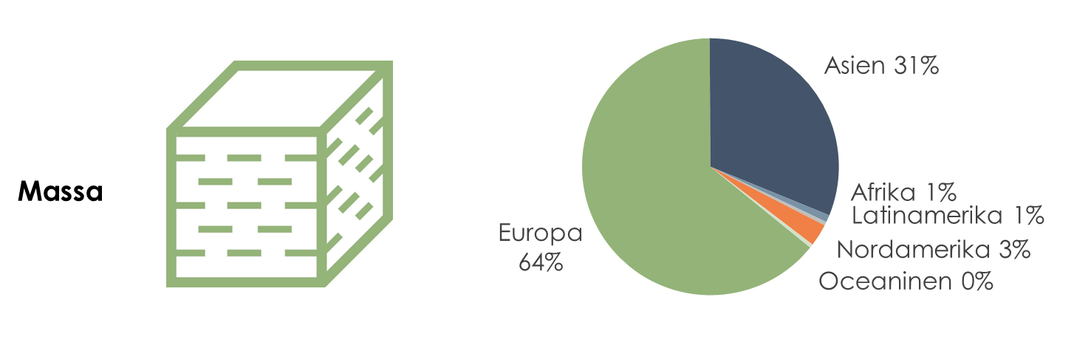
Europa är skogsindustrins huvudmarknad 2019
Källa: Skogsindustrierna
Notes:
De totala leveranserna av massa har för 2019 ökat med 13 procent till 4,7 miljoner ton jämfört med föregående år. Exporten av massa har stigit med 15 procent till 4,1 miljoner ton.
64 procent av massaleveranserna har gått till Europa. Leveranserna till EU var 2,4 miljoner ton en ökning med en procent. Asien är idag en stor marknad för den svenska massaindustrin, dit levererades det 1,3 miljoner ton massa.

Slide 4
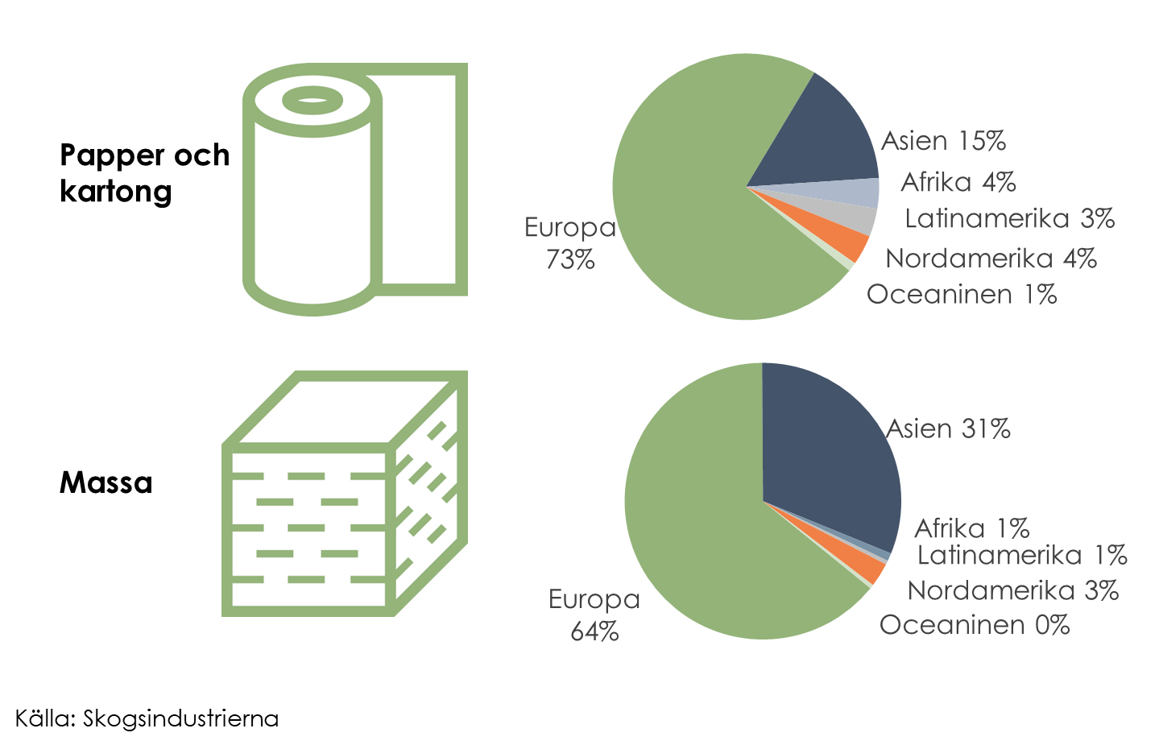
Europa är skogsindustrins huvudmarknad 2019
Notes:
De totala leveranserna av papper var under 2019 9,6 miljoner ton, en minskning med fyra procent jämfört med 2018. Exporten av papper var 8,8 miljoner ton.
73 procent av exporten går till Europa. Leveranserna till EU var 5,8 miljoner ton.
Exporten till Asien har gått tillbaka under året med tre procent till 1,3 miljoner ton.
De totala leveranserna av massa har för 2019 ökat med 13 procent till 4,7 miljoner ton jämfört med föregående år. Exporten av massa har stigit med 15 procent till 4,1 miljoner ton.
64 procent av massaleveranserna har gått till Europa. Leveranserna till EU var 2,4 miljoner ton en ökning med en procent. Asien är idag en stor marknad för den svenska massaindustrin, dit levererades det 1,3 miljoner ton massa.

Slide 5
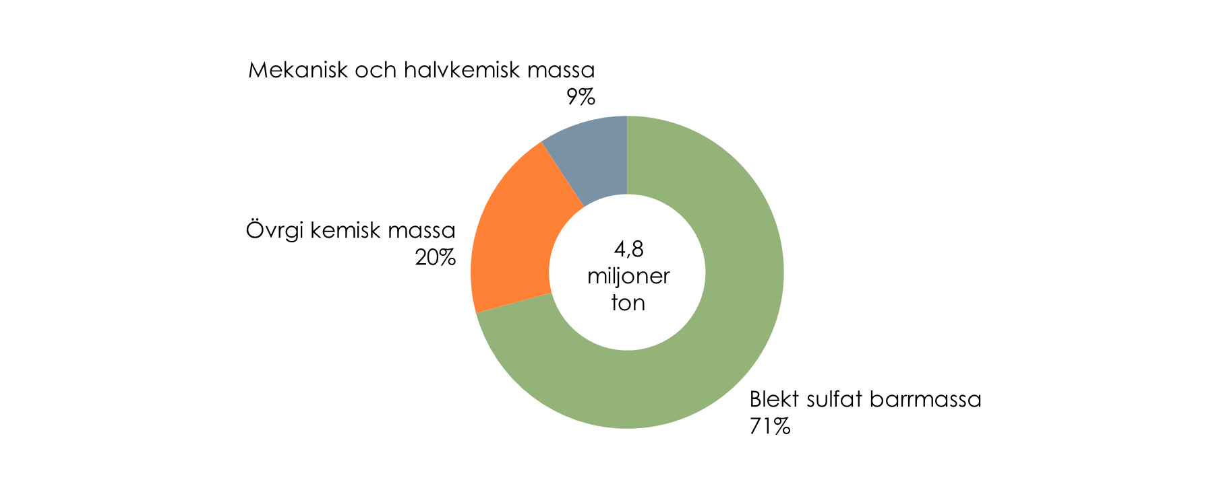
Produktion av marknadsmassa i Sverige 2019
Källa: Skogsindustrierna
Notes:
Under 2019 har det tillverkats 4,8 miljoner ton marknadsmassa, en ökning med 15 procent jämfört med 2018.
Det enskilt största produktsegmentet som säljs på den öppna marknaden är blekt barrsulfatmassa, som ingår i kemisk massa.
71% av den massa som produceras för marknaden är blekt barrsulfat, det har producerats 3,4 miljoner ton under 2019.
Inom segmentet övrig kemisk massa ingår sulfit, dissolving, lövsulfatmassa och oblekt sulfatmassa, produktionen var 955 000 ton 2019 och produktionen av mekanisk massa var 442 000 ton.

Slide 6
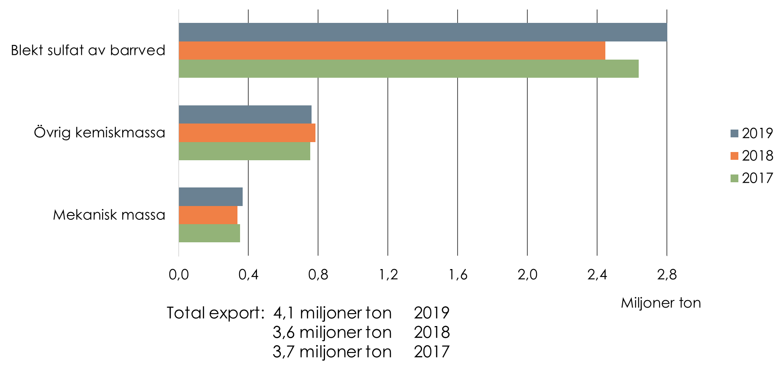
Export av massa, fördelad på produktslag
Källa: Skogsindustrierna
Notes:
Exporten av massa har för 2019 har ökat med 15 procent till 4,1 miljoner ton jämfört med föregående år. Exporten av blekt sulfatmassa har ökat tillbaka med 22 procent till 3,0 miljoner ton. Exporten av övrig kemisk massa har minskat under året med tre procent till 0,8 miljoner ton. Exporten av mekanisk massa steg och var 367 000 ton.

Slide 7
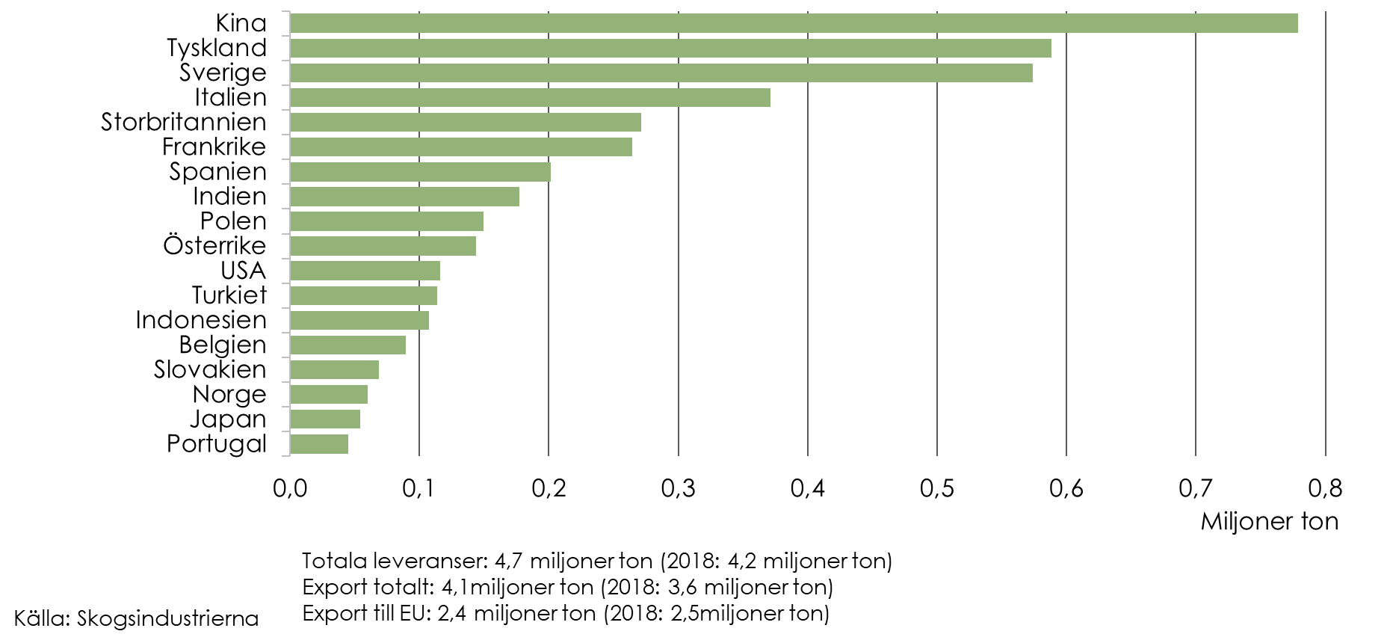
Massaleveranser till vissa marknader 2019
Notes:
De totala leveranserna av massa har för 2019 har ökat med 13 procent till 4,7 miljoner ton jämfört med föregående år.
51 % av de totala leveranserna har gått till EU. Exporten till EU var 2,4 miljoner ton en minskning med knappt fyra procent. Leveranserna till Tyskland har gått tillbaka även leveranserna till Storbritannien och Italien har minskat. Under året har leveranserna till Kina fördubblats och lett till att Kina blev den största handelspartner, leveranserna var 779 000 ton. Under 2018 har leveranserna till den svenska marknaden minskade med en procent till 574 000 ton.

Slide 8
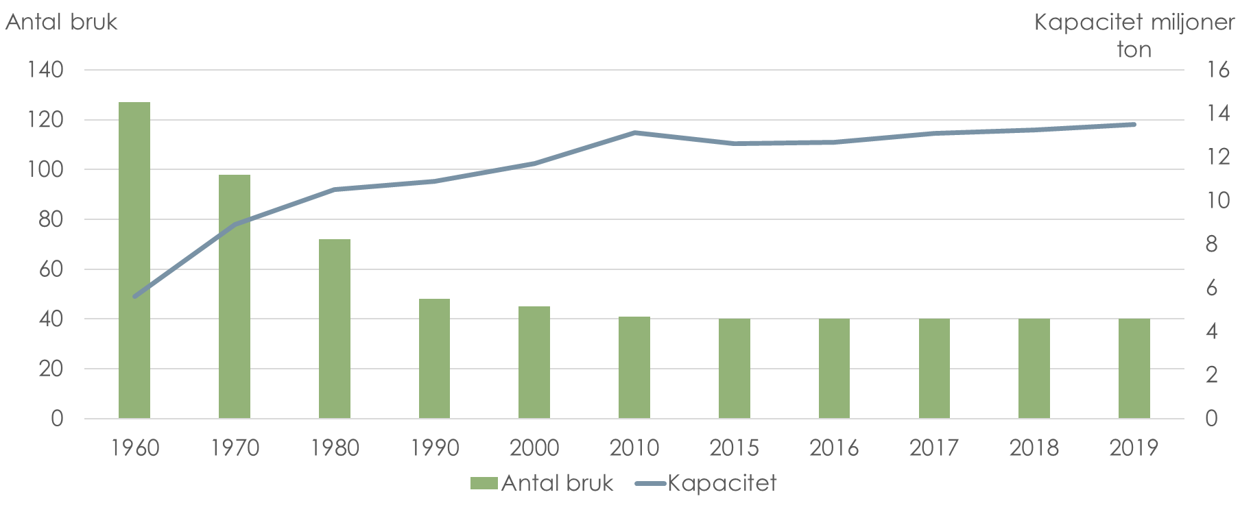
Strukturutveckling i massaindustrin
Källa: Skogsindustrierna

Slide 9
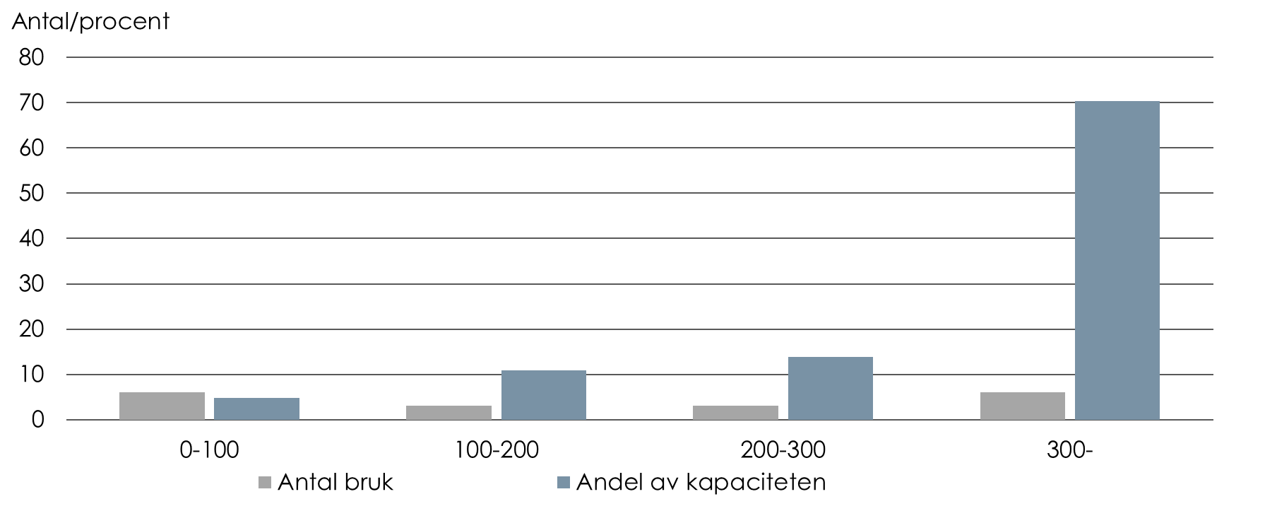
Struktur- tillverkning av marknadsmassa 2019
Källa: Skogsindustrierna
Notes:
Marknadsmassa: De sex störst bruken (av totalt 18 bruk som tillverkar marknadsmassa oavsett kvalitet) svarar för 70 procent av kapaciteten, dvs 3,6 miljoner ton, de tillverkar i huvudsak sulfatmassa.
Den totala kapaciteten för marknadsmassa 2019 var 5,1 miljoner ton. Sveriges totala massakapacitet dvs massa både till den egna tillverkningen samt marknadsmassa var för 2019 13,5 miljoner ton.

Slide 10
Massaproduktion 2017-2019
Källa: Skogsindustrierna
Notes:
Den totala massaproduktionen i Sverige under de senaste tre åren. Den totala massaproduktionen har ökat med en procent under 2019, blekt barrsulfat är den massakvalité som har haft en positiv utveckling under 2019l. Den totala produktionen av de övriga kvaliteterna har minskat med två till fem procent. Den totala massan består av, massa för eget behov, som används till den egna papperstillverkningen samt marknadsmassa dvs den massa som säljs på den öppna marknaden. Produktionen av massa för eget behov har gått tillbaka under året medan tillverkningen av marknadsmassa har stigit under 2019, som en följd av ny kapacitet som tagits i bruk.

Slide 11
Strukturutveckling massa 1980-2019
Källa: Skogsindustrierna

